Slide 1
플랫폼 노동건강 아이디어톤
1팀

Slide 2
Introduction

Slide 3
왜?
어떤 문제를 해결하기 위해 매번 형태와 방식을 고민해야 하는가?
노동환경의 변화 속도는 빠른데, 노동자안전보건 대응은 늦는가?
노사정이 해결하려 하는가?
소비자는 참여할 수 없는가?

Slide 4
그래서!
어떤 문제를 해결하기 위해 매번 형태와 방식을 고민해야 하는가?
→ 통합형, 모듈형 플랫폼
노동환경의 변화 속도는 빠른데, 노동자안전보건 대응은 늦는가?
→ 확장형 플랫폼
노사정이 해결하려 하는가?
→ 기존 플랫폼의 활용
소비자는 참여할 수 없는가?
→ 참여 기회 제공

Slide 5
주제

Slide 6
1. (가칭, 앱) 플랫폼 노동자 온라인 마당 제작
확장형 앱 (직종 추가 가능)
  라이더, 대리기사, 가사도우미 + a
모듈형 앱 (주요 이슈 및 기능 추가 가능)
  안전, 보건, 정책 및 제도, 상담(법,의료), 금융지원, 동종 커뮤니티, 자유게시판, 참여마당, 맨토링 프로그램 등
운영 형태 및 참여 독려 방안
  당근 활용, 패널티는 노~노~
  포인트 제도를 통한 참여 유도 (안전교육 이수, 규범 준수 서약, 검진 결과 등록, 기존 플랫폼의 높은 평점 등)
  포인트의 활용 (산재보험료/고용보험료 할인, 생활자금대출 금리인하, 안전교육 이수 인정, 의사 및 변호사 상담 등)

Slide 7
2. 기존 플랫폼의 활용
플랫폼앱 캠페인
  인식 전환 short/Nudge 캠페인 (ex 라이더 가족 사진 띄우기, 메세지 등)
노동자앱 캠페인
  안전 서약 캠페인, 스트레칭, 휴식 권고 등
소비자앱 캠페인
  Donation for workers 기능 추가
  인식 전환 short/Nudge 캠페인 (ex 라이더 가족 사진 띄우기, 메세지 등)

Slide 8
내용 1. (가칭, 앱) 플랫폼 노동자 온라인 마당 제작

Slide 9
플랫폼 노동자 온라인 마당 구조
Point 획득
Point 사용

Slide 10
Point 획득
+ 기존 플랫폼의 별점 정보 연동 : 높은 별점 = 포인트

Slide 11
Point 사용

Slide 12
내용 2. 기존 플랫폼의 활용

Slide 13
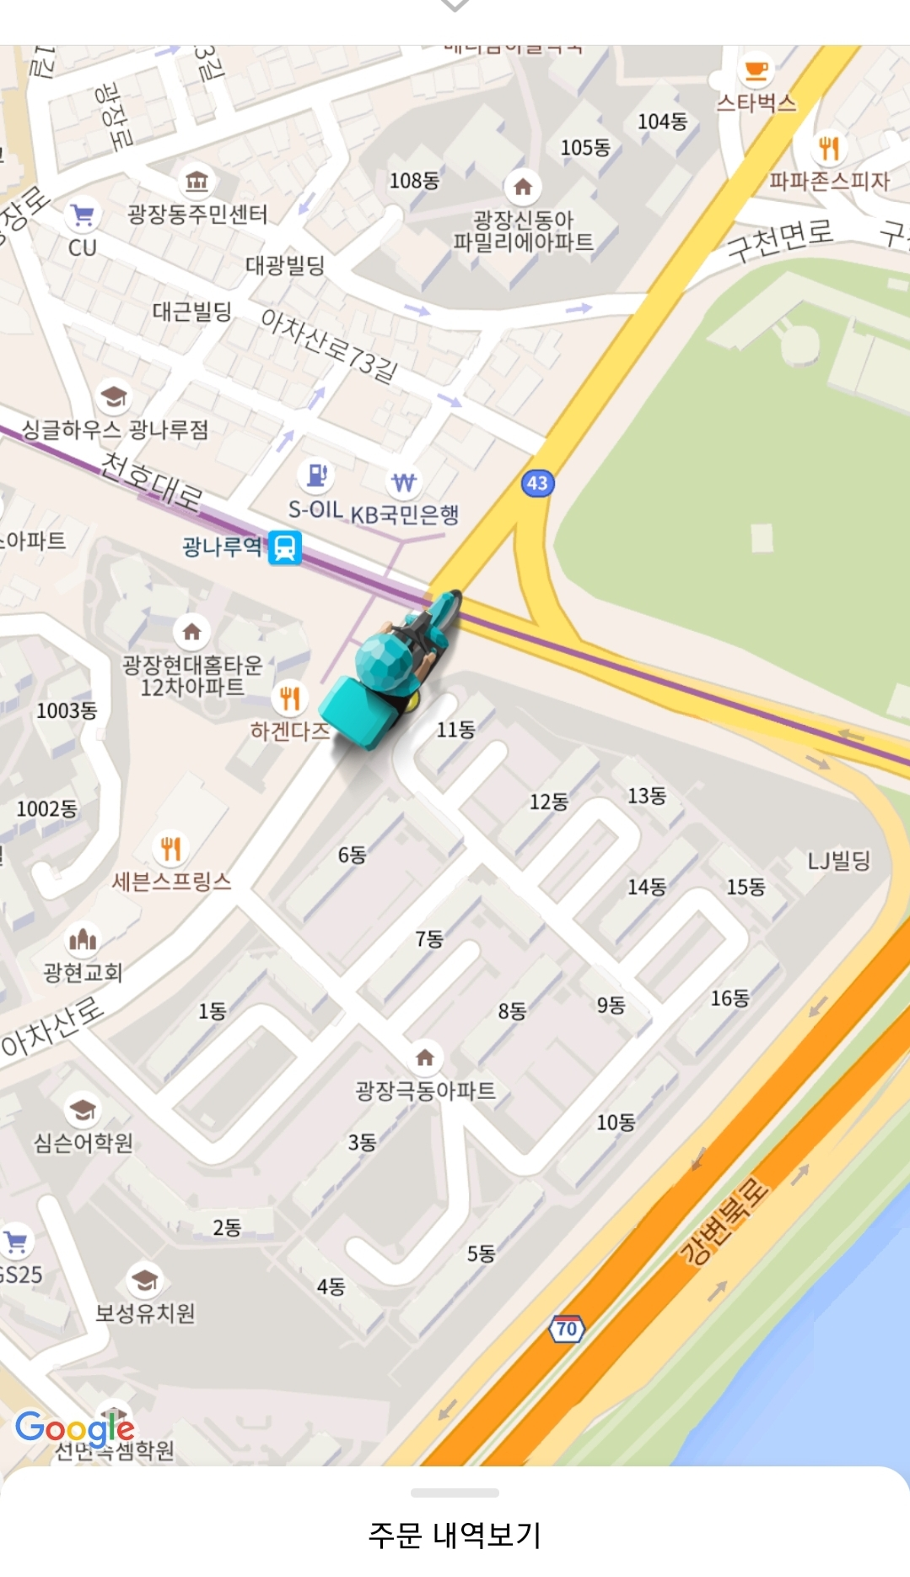

플랫폼앱 캠페인
3살 딸아이의 아빠인 기성용이 배송중입니다.

Slide 14
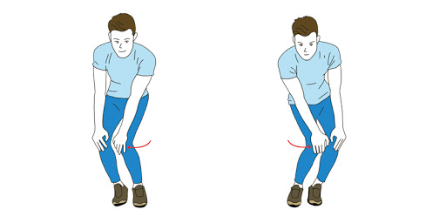
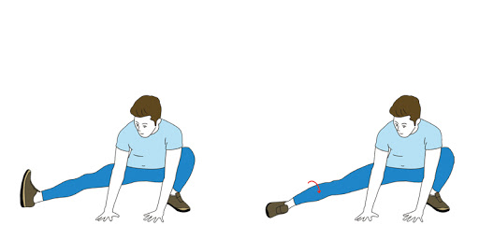
노동자앱 캠페인
(서약) 오늘도 안전 규정을 준수하여 나를 사랑하고 아끼시겠습니까?

Slide 15
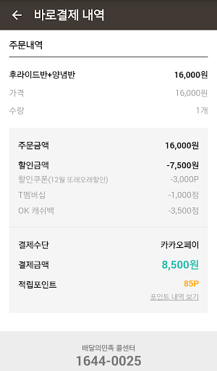
소비자앱 캠페인
당신의 사랑을 보여주세요.
안전한 배달 세상을 위한 따뜻한 기부
+100 / +500 / +1000 / +자율

Slide 16
기대효과 및 제한점

Slide 17
결론

